Slide 1
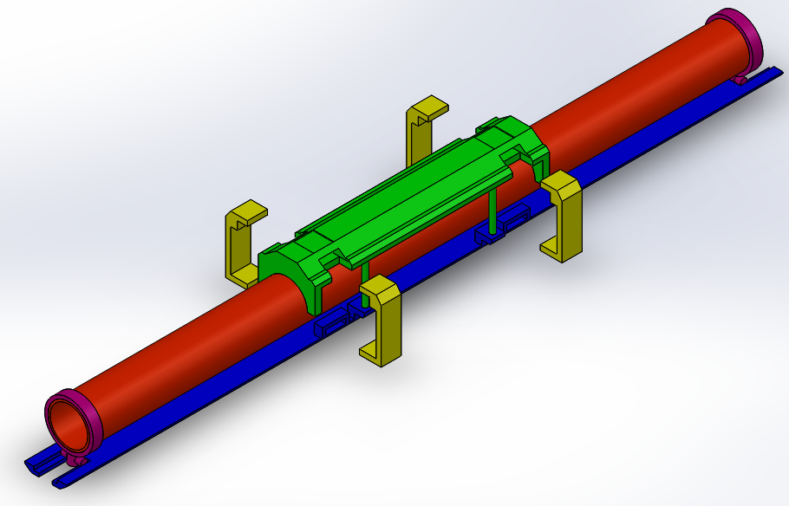
CONCEPTION ASSISTEE PAR CAST3M d’un dispositif de relaxation sous flux d’un tube guide en flexion 4 points
Paul LE GAILLARD (1)
Guillaume ZUMPICCHIAT (2)
: Université de Rennes I
: CEA Saclay

Slide 2
  I. Contexte de l’étude
  II. Conception et modélisation du dispositif
  III. Qualification du dispositif par Cast3M
Conception et simulation d’un dispositif de relaxation sous flux d’un tube guide en flexion 4 points

Slide 3
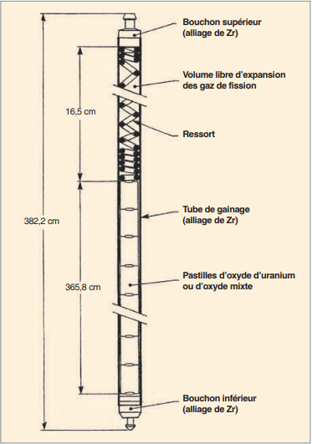
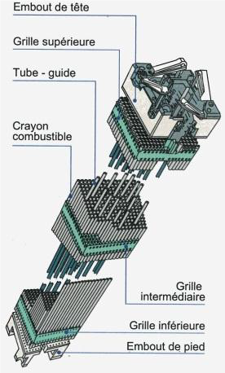
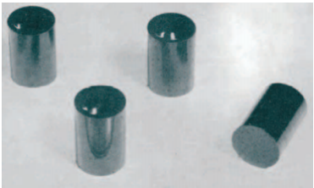


CONTEXTE DE L’ETUDE
Le combustible nucléaire et les tubes guides
Pastille d’Uranium (UO₂)
Crayon combustible (pastilles + gaine)
Assemblage Combustible
Empilement dans une gaine
Regroupement de 264 crayons
Un Assemblage Combustible = 264 crayons + 24 tubes guides
Leur fonction :
  maintenir la structure
  contenir l’instrumentation

Slide 4
CONTEXTE DE L’ETUDE
Le Projet Assemblage
Objectifs du projet :
  Étudier le fluage et la croissance sous flux des matériaux des AC
  Etablir des lois de comportement de ces matériaux
Objectif de l’étude: Etudier les déformations latérales en fluage d’un AC
Mise au point d’un dispositif de flexion sur tube guide

Slide 5
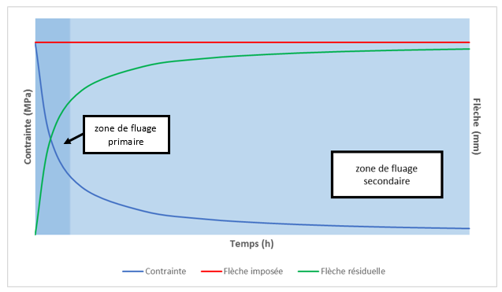
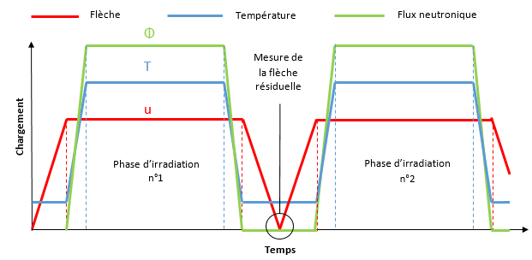
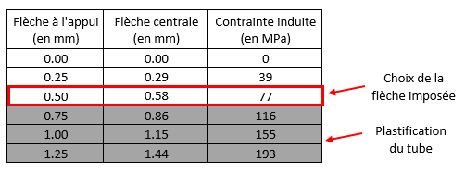
CONTEXTE DE L’ETUDE
Principe de l’essai
Essai de relaxation sur tube guide en flexion 4 points sous flux neutronique
Réalisé dans le RJH en construction à Cadarache
Phasage de l’irradiation
Température : 315°C
Flux neutronique : 1.10¹⁸ n.m⁻².s⁻¹
Flèche imposée : 0,5 mm
Evolution de la déformation viscoplastique en fonction du temps
Comparaison avec la simulation effectuée avec une loi de fluage

Slide 6
  I. Contexte de l’étude
  II. Conception et modélisation du dispositif
  III. Qualification du dispositif par Cast3M
Conception et simulation d’un dispositif de relaxation sous flux d’un tube guide en flexion 4 points

Slide 7
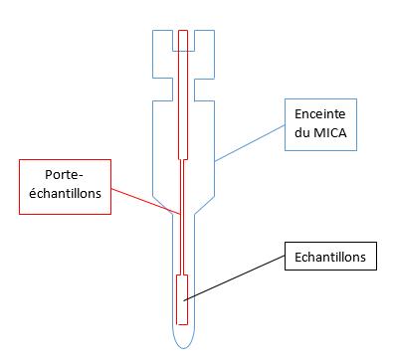
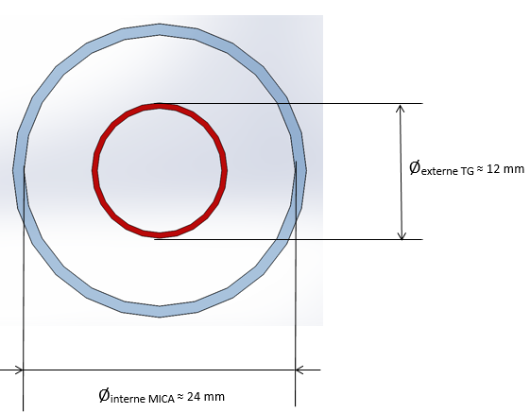
CONCEPTION ET MODELISATION
Analyse fonctionnelle
Définition des contraintes de conception
Conception du dispositif adéquat
Ø interne MICA ≈ 24 mm
Ø externe tube ≈ 12 mm
Contrainte principale : correspondre aux dimensions du dispositif d’irradiation
Autres contraintes :
Intégrité du tube
Limiter l’échauffement nucléaire
Flèche précise et répétable
Manipulable en cellule blindée
Flèche résiduelle mesurable
Mesures de température et de fluence

Slide 8
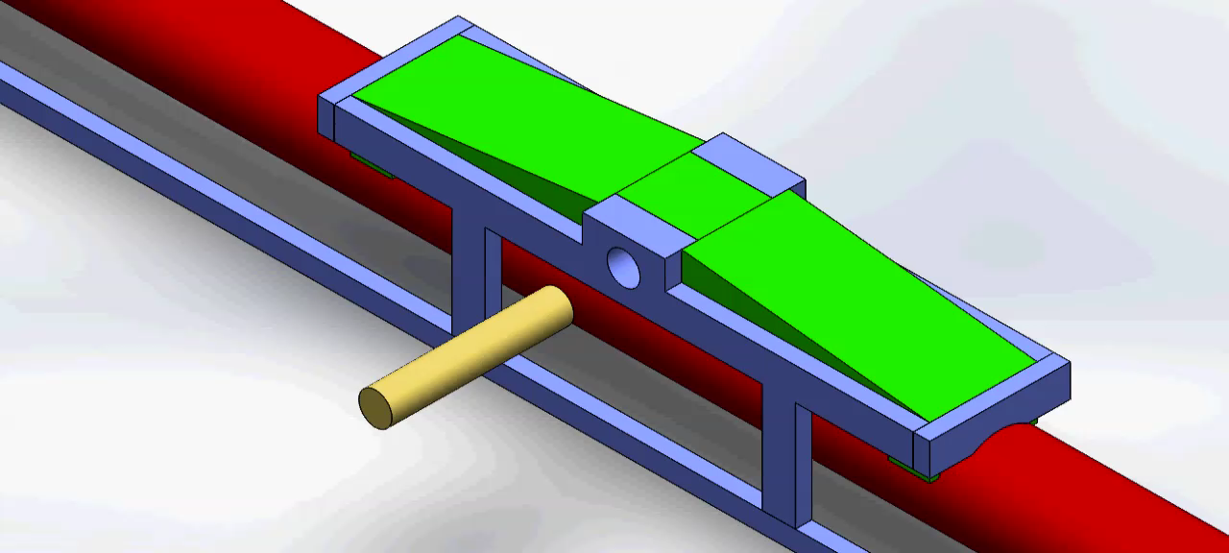
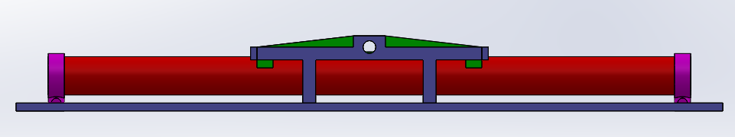
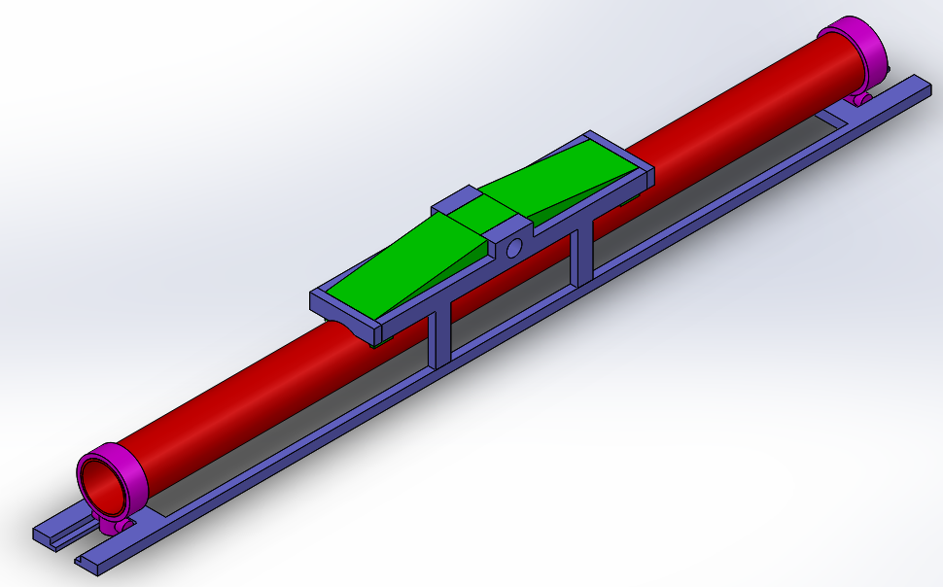
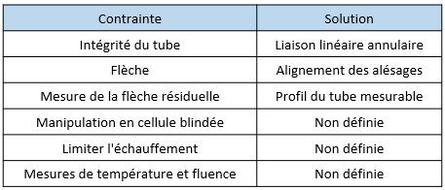
CONCEPTION ET MODELISATION
Présentation du dispositif de flexion
Anneau d’appui
Pièce de chargement
Anneau d’appui
4 pièces ou groupes de pièces :
Tube guide en rouge
Bâti en bleu
Pièce de chargement en vert
Anneaux d’appui en violet
Bâti
Tube
Respect des fonctions de contrainte :

Slide 9
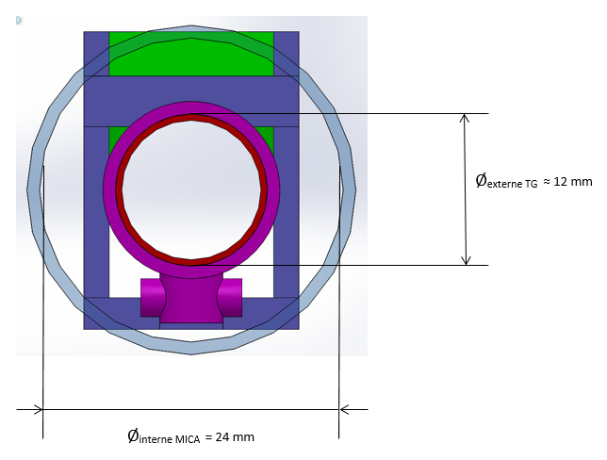
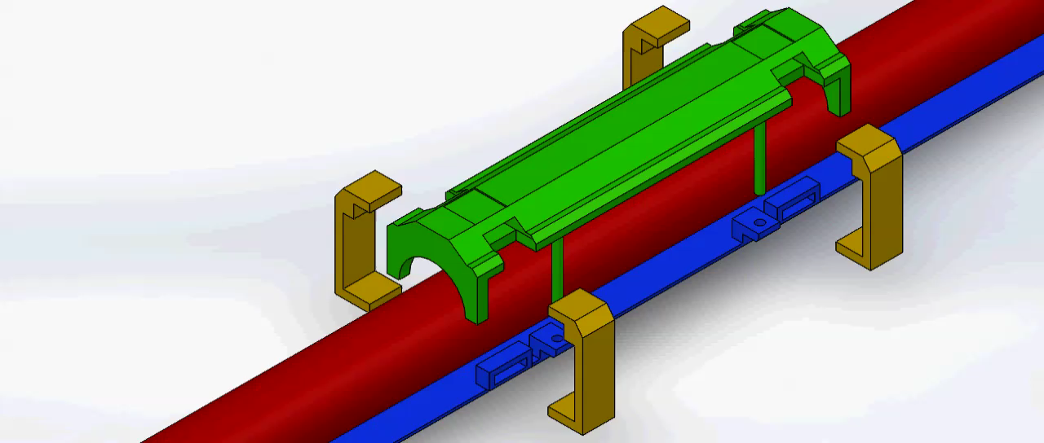
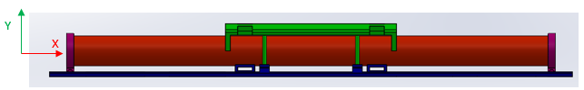
CONCEPTION ET MODELISATION
Présentation du dispositif
Problème : dispositif trop large
Proposition d’un second dispositif adapté
Flèche maintenue par les agrafes
Pièce de chargement alignée au bâti par les guides

Slide 10
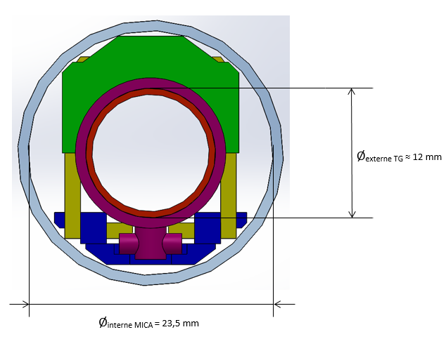
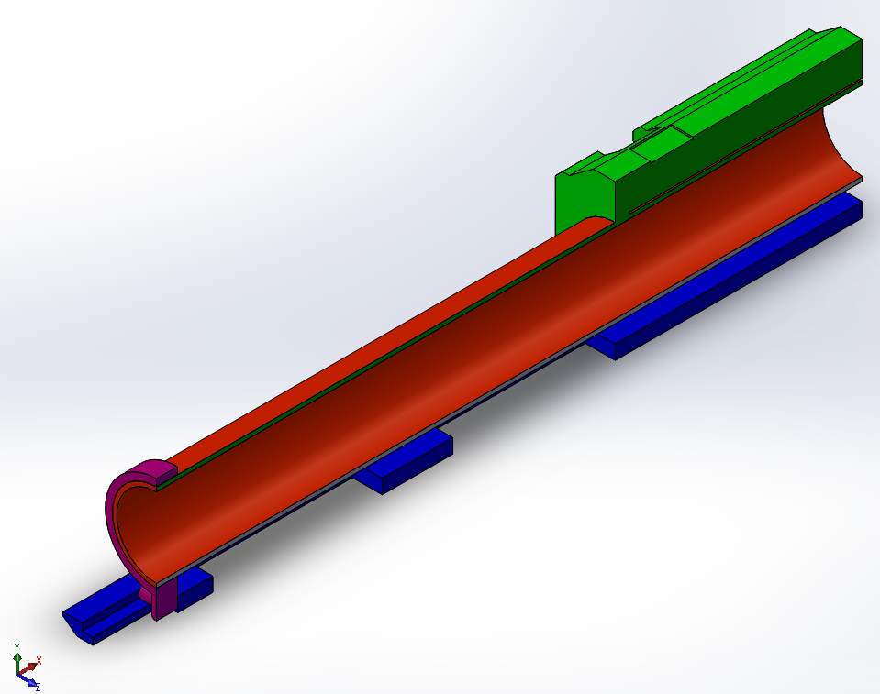
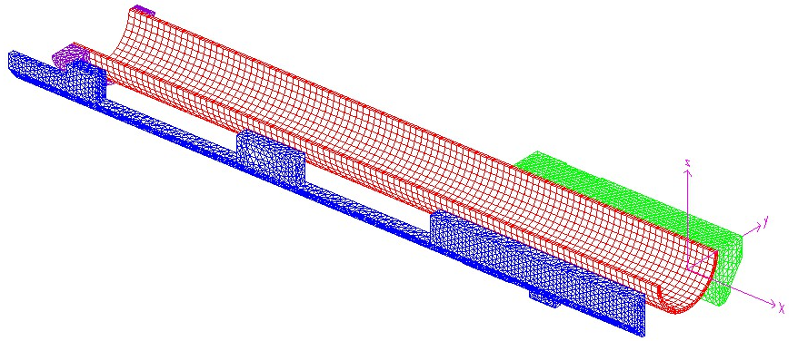
CONCEPTION ET MODELISATION
Modélisation
Dispositif insérable dans le MICA
Simulation de l’essai de relaxation sous Cast3M afin de valider le dispositif
Deux conditions de symétrie (x = 0 et z = 0)

Slide 11
  I. Contexte de l’étude
  II. Conception et modélisation du dispositif
  III. Qualification du dispositif par Cast3M
Conception et simulation d’un dispositif de relaxation sous flux d’un tube guide en flexion 4 points

Slide 12
OPTIMISATION DU DISPOSITIF PAR SIMULATION
Objectif et déroulement de la simulation
Objectifs :
Vérifier le fonctionnement du dispositif
Observer la relaxation du tube guide
Etudier l’influence de l’échauffement thermique
Déroulement d’un cycle d’irradiation :
Mise en flexion
Agrafage
Irradiation
Déchargement

Slide 13
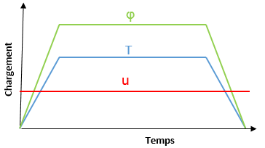




OPTIMISATION DU DISPOSITIF PAR SIMULATION
Description d’un cycle d’irradiation
FLEXION
TAB_FLEX
Déplacement imposé
$σ_{0}$, $u_{0}$, $φ_{t0}$
AGRAFAGE
TAB_AGRA
Retrait du déplacement imposé et mise en place des agrafes
Mesure $f_{IMP}$
IRRADIATION
TAB_IRRA
$$\dot{ε}=f^{prim}\left(σ,φ,T,Φ_{t}\right)+ f^{sec}\left(σ,φ,T\right)$$
$T$, $φ$
DECHARGEMENT
TAB_DECH
Retrait des agrafes

Slide 14

OPTIMISATION DU DISPOSITIF PAR SIMULATION
Description d’un cycle d’irradiation
FLEXION
TAB_FLEX
$σ_{0}$, $u_{0}$, $φ_{t0}$
AGRAFAGE
TAB_AGRA
Mesure $f_{IMP}$
IRRADIATION
TAB_IRRA
$T$, $φ$
DECHARGEMENT
TAB_DECH
Mesure $f_{RES}$

Slide 15
OPTIMISATION DU DISPOSITIF PAR SIMULATION
Description d’un cycle d’irradiation
FLEXION
TAB_FLEX
$σ_{0}$, $u_{0}$, $φ_{t0}$
AGRAFAGE
TAB_AGRA
Mesure $f_{IMP}$
IRRADIATION
TAB_IRRA
$T$, $φ$
DECHARGEMENT
TAB_DECH
Mesure $f_{RES}$
i = i + 1

Slide 16
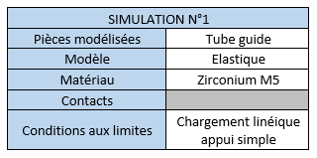

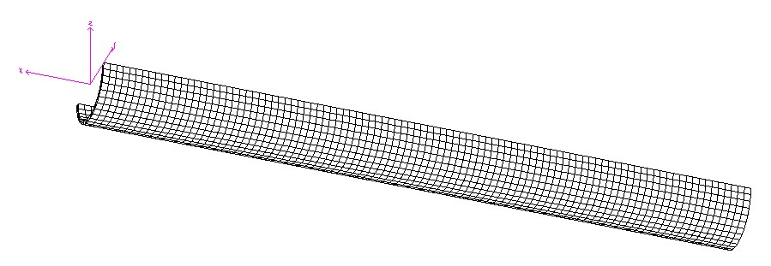
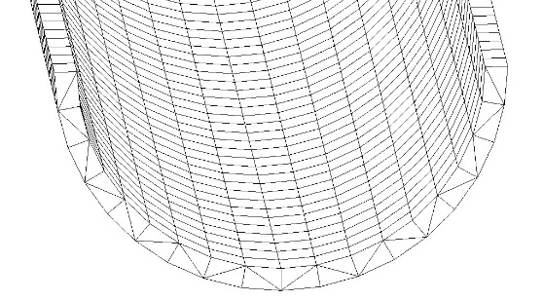
OPTIMISATION DU DISPOSITIF PAR SIMULATION
Simulation de la mise en flexion (Cas de référence)
Flexion du tube seul sous Cast3M
Conditions aux limites :
  Blocage d’une ligne de l’épaisseur
  Chargement sur un arc de cercle
Comparaison avec le cas théorique
Δσ ≈ 0,4 MPa ≈ 0,5% d’erreur
CAS DE REFERENCE

Slide 17
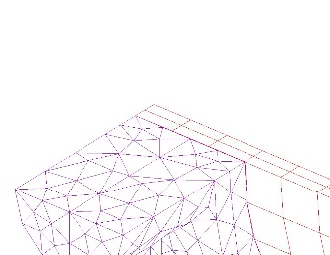
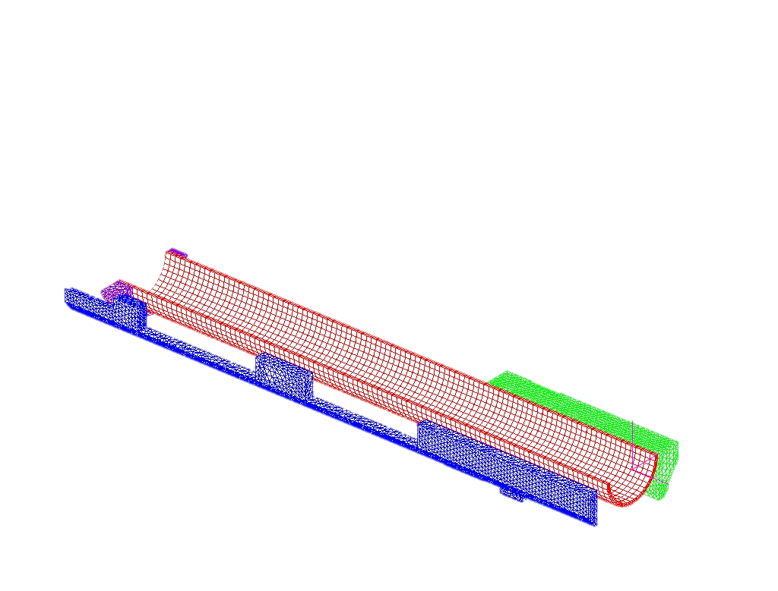
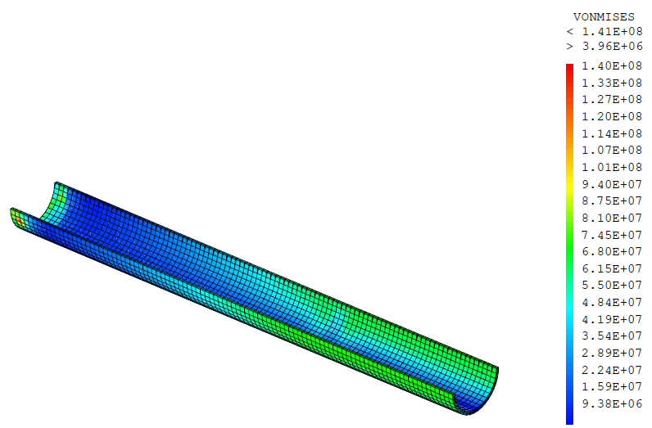
OPTIMISATION DU DISPOSITIF PAR SIMULATION
Simulation de la mise en flexion
Flexion du tube via le dispositif complet sous Cast3M
Modèle de contact unilatéral entre les pièces
Chargement sur la surface supérieure de la pièce verte
Blocage de la surface inférieure du bâti selon l’axe de chargement
Nœud commun entre le tube et l’anneau
Simulation n°2
Tube guide : Zr M5 , modèle élastoplastique
Autres pièces : alliage 718, modèle élastoplastique
Nœud commun

Slide 18

OPTIMISATION DU DISPOSITIF PAR SIMULATION
Simulation de la mise en flexion
Flexion du tube via le dispositif complet sous Cast3M
Contraintes de flexion correspondant au profil de référence
Cependant :
Localisation de contrainte à l’extrémité du tube
Légère perte de flèche et de contrainte lors de l’agrafage

Slide 19
OPTIMISATION DU DISPOSITIF PAR SIMULATION
Simulation de la mise en flexion
Flexion du tube via le dispositif complet sous Cast3M
Contraintes de flexion correspondant au profil de référence
Cependant :
Localisation de contrainte à l’extrémité du tube
Légère perte de flèche et de contrainte lors de l’agrafage

Slide 20
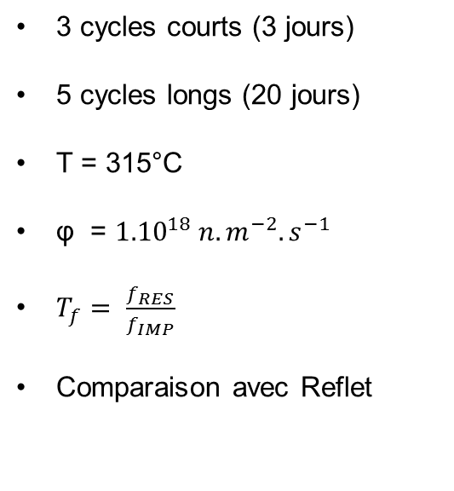
OPTIMISATION DU DISPOSITIF PAR SIMULATION
Simulation de l’essai de relaxation
3 cycles courts (3 jours)
5 cycles longs (20 jours)
T = 315°C
φ = ${1.10}^{18} n.m^{−2}.s^{−1}$
$T_{f}= \frac{f_{RES}}{f_{IMP}}$
Comparaison avec Reflet
Etape suivante : Comparaison avec les données expérimentales

Slide 21
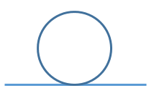
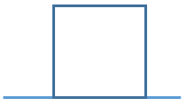



OPTIMISATION DU DISPOSITIF PAR SIMULATION
Simulation thermique : influence de l’échauffement γ
Modélisation du MICA sur SALOME :
Dispositif
NaK
Couche interne (acier inox)
Chauffants (aluminium)
Isolant (hélium)
Couche externe (acier inox)
DISPO
Eau 40°C
8 m/s
NaK
Maillage thermique dégradé:
Suppression des jeux
Agrafe plus grande
Changement de certaines formes
Maillage mécanique
Maillage thermique dégradé
Calcul thermique: Conduction + Convection avec le circuit d’eau extérieur
$$T_{amb}=20°C$$
$$T_{γ}$$
$$T_{nomi}=315°C$$
Echauffement γ
Puissance électrique
SOUR
SOUR

Slide 22
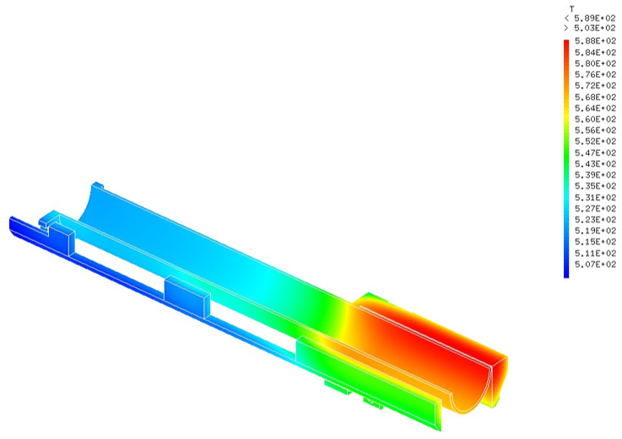
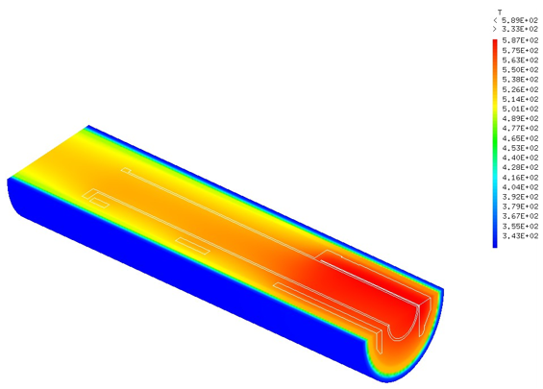



OPTIMISATION DU DISPOSITIF PAR SIMULATION
Simulation thermique : influence de l’échauffement γ
$$T_{amb}=20°C$$
$$T_{γ}$$
$$T_{nomi}=315°C$$
Echauffement γ
Puissance électrique
Gradient thermique
≈ 80°C !
Gradient thermique fonction:

Slide 23
OPTIMISATION DU DISPOSITIF PAR SIMULATION
Simulation thermique : influence de l’échauffement γ
$$T_{amb}=20°C$$
$$T_{γ}$$
$$T_{nomi}=315°C$$
Echauffement γ
Puissance électrique
Gradient thermique
≈ 80°C !
Gradient thermique fonction:
De la répartition de masse

Slide 24
OPTIMISATION DU DISPOSITIF PAR SIMULATION
Simulation thermique : influence de l’échauffement γ
$$T_{amb}=20°C$$
$$T_{γ}$$
$$T_{nomi}=315°C$$
Echauffement γ
Puissance électrique
Gradient thermique
≈ 80°C !
Gradient thermique fonction:
De la répartition de masse
Et de la distribution de l’échauffement γ
Pour diminuer le gradient thermique, il faut optimiser la distribution de masse du dispositif

Slide 25

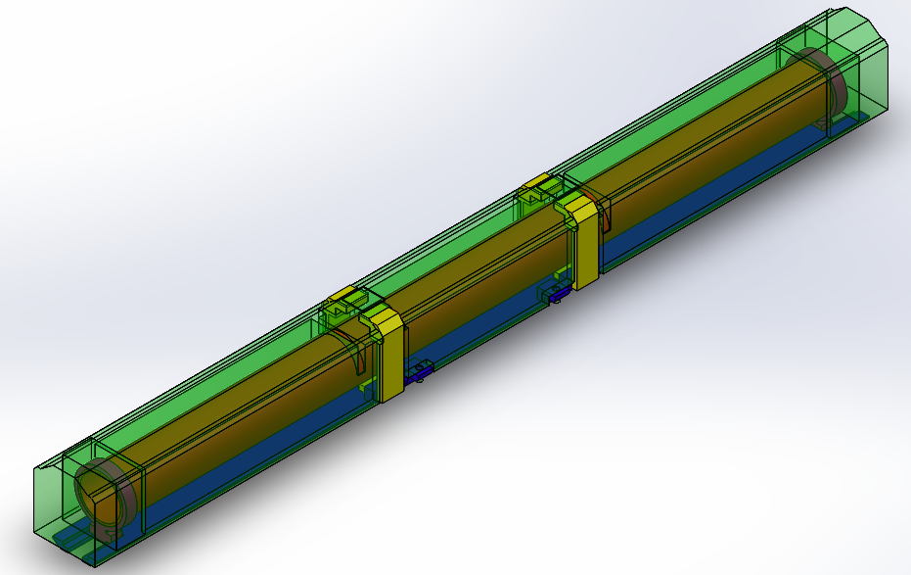
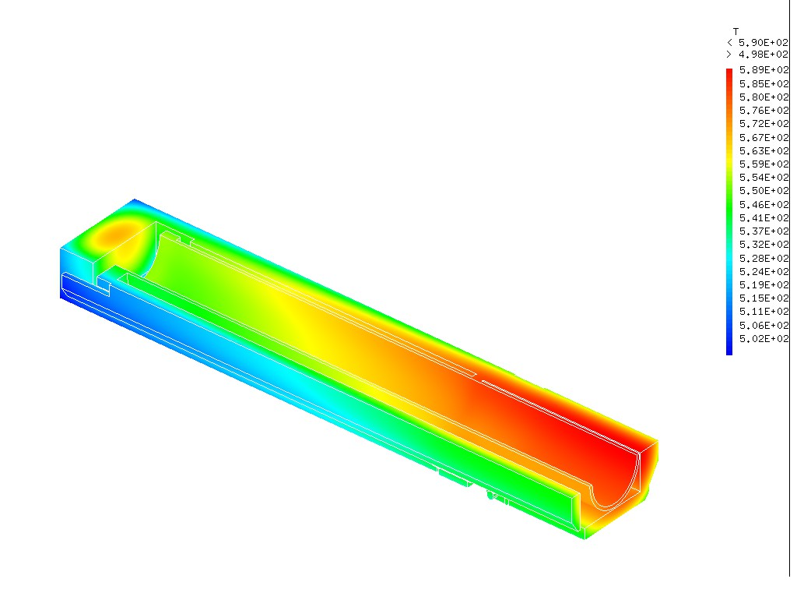
OPTIMISATION DU DISPOSITIF PAR SIMULATION
Simulation thermique : influence de l’échauffement γ
Ajout d’un manteau en prolongement de la pièce de chargement
Nouveau gradient
≈ 30°C

Slide 26
OPTIMISATION DU DISPOSITIF PAR SIMULATION
Simulation thermique : influence de l’échauffement γ
Ajout d’un manteau en prolongement de la pièce de chargement
Nouveau gradient
≈ 30°C
Homogénéisation de la masse

Slide 27
OPTIMISATION DU DISPOSITIF PAR SIMULATION
Simulation thermique : influence de l’échauffement γ
Ajout d’un manteau en prolongement de la pièce de chargement
Nouveau gradient
≈ 30°C
Homogénéisation de la masse
Diminution du gradient thermique

Slide 28
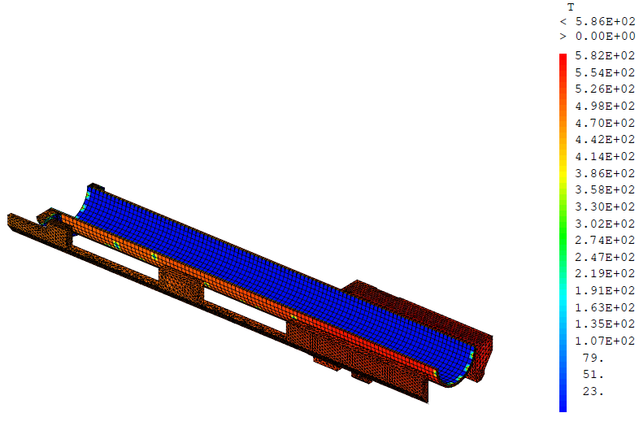
OPTIMISATION DU DISPOSITIF PAR SIMULATION
Simulation thermique : influence de l’échauffement γ
CALCUL THERMIQUE
CALCUL THERMOMECANIQUE
MAILLAGE THERMIQUE DEGRADE
PROJECTION DU CHAMP DE TEMPERATURE
MAILLAGE MECANIQUE
Avec l’opérateur PROI :
Maillages différents
Informations aux nœuds manquantes
Création d’une procédure utilisateur « projacr »

Slide 29
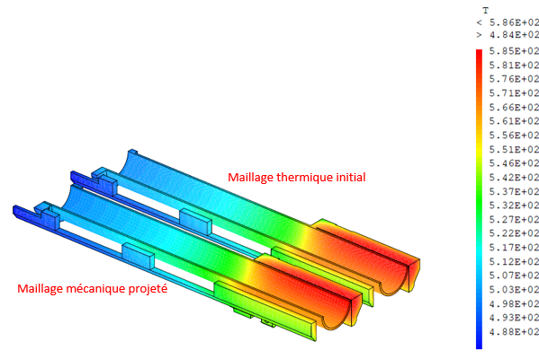
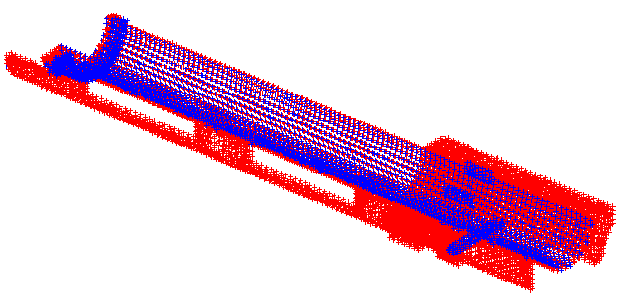
OPTIMISATION DU DISPOSITIF PAR SIMULATION
Simulation thermique : influence de l’échauffement γ
Projection du champ thermique via projacr :
Blocage des nœuds rouges
Accrochage des nœuds bleus aux rouges avec RELA ‘ACCRO’
En rouge : T connue
En bleu : T inconnue
Nouvelle simulation de l’essai de relaxation en prenant en compte le gradient thermique :
Influence du gradient thermique rendu négligeable par la présence du manteau

Slide 30
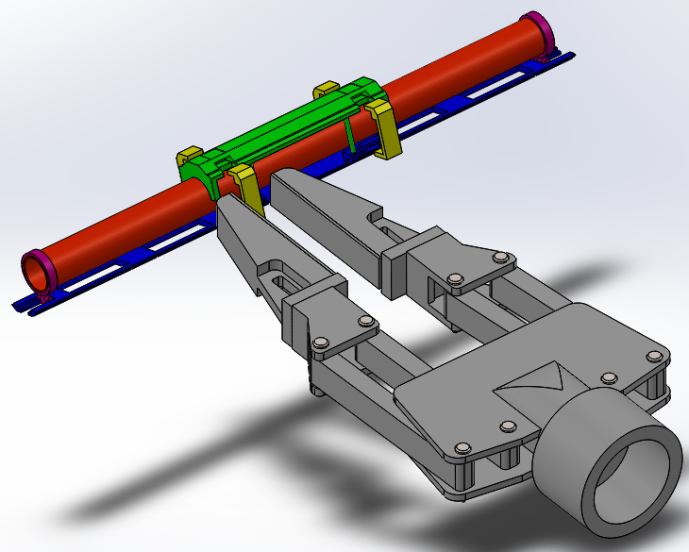
CONCLUSIONS ET PERSPECTIVES
Conclusions
Proposition d’un dispositif insérable dans les emplacements du RJH
Simulation de l’essai de relaxation sous Cast3M
Présence d’un gradient thermique important, pouvant être minimisé en modifiant la géométrie du dispositif
Perspectives
Optimisation du manteau
Etude du blocage de l’anneau sur le tube (RELA ‘ENSEMBLE’)
Développement du procédé d’application du déplacement sur le dispositif
Etude de la manipulabilité du dispositif

